Slide 1




UBND XÃ TÂN MINH
TRƯỜNG TIỂU HỌC CẤP TIẾN
Môn: Tiếng Việt
Giáo viên: Nguyễn Thị Thúy

Slide 2

Hộp quà may mắn
1
con sóc
2
cái cốc
máy xúc
con mực
4
3

Slide 3

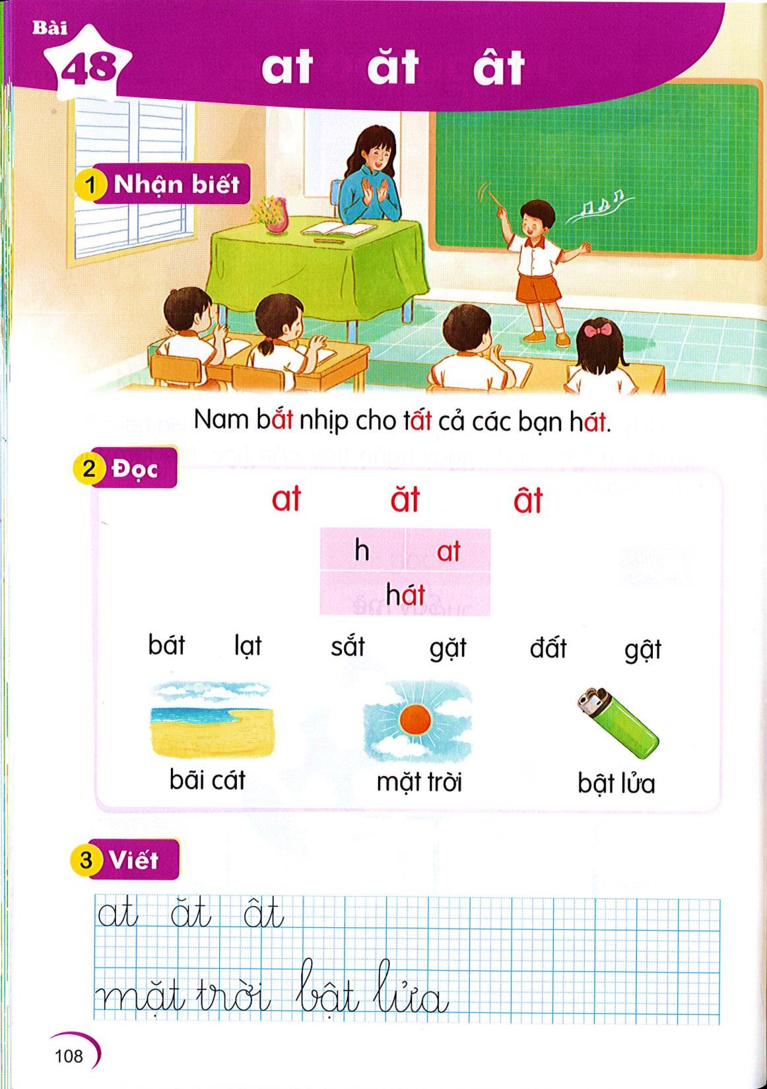
at ăt ât
Bài
48
2
Nhận biết
Nam bắt nhịp cho tất cả các bạn hát.
ăt
ât
at
Notes:
Thầy cô nên chiếu slide lên rồi mới chỉnh nhé. Nhìn lệch vậy chứ chiếu lên mới biết ạ

Slide 4
3
Đọc
at
ăt
ât
h
at
hat
́

Slide 5
So sánh
a
at
t
ă
ăt
t
â
ât
t

Slide 6
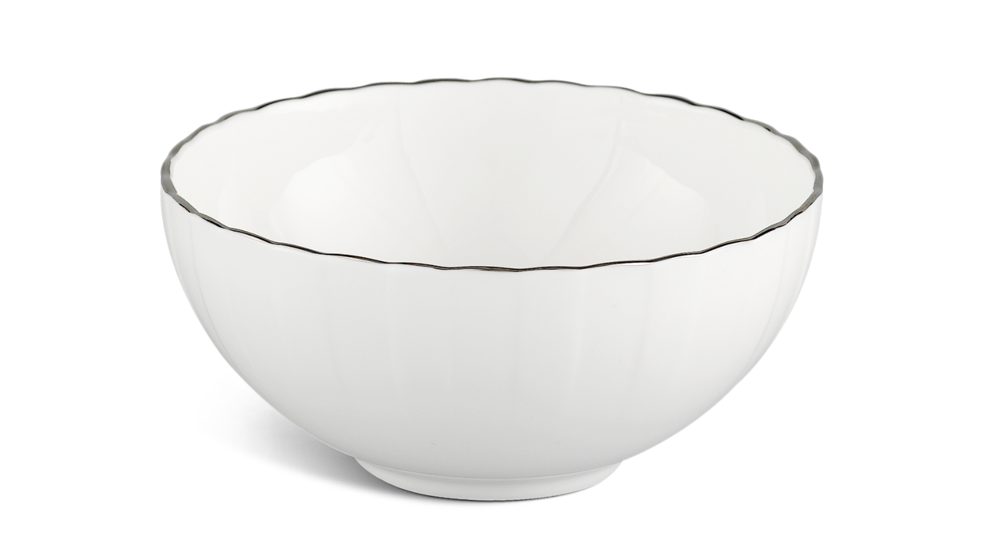
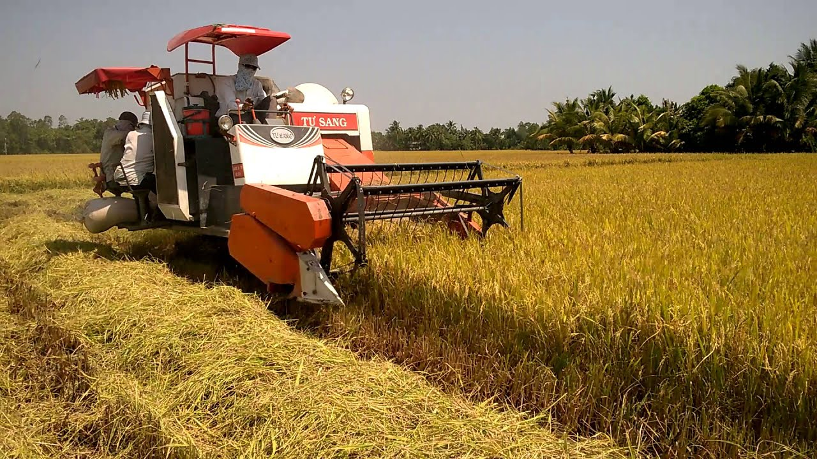
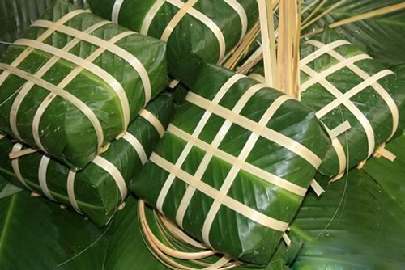
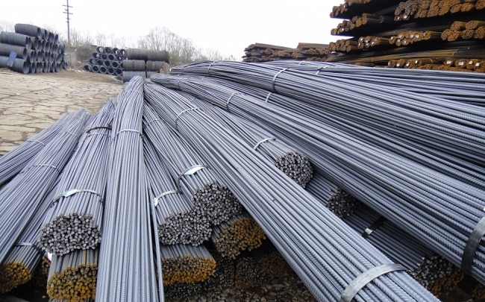
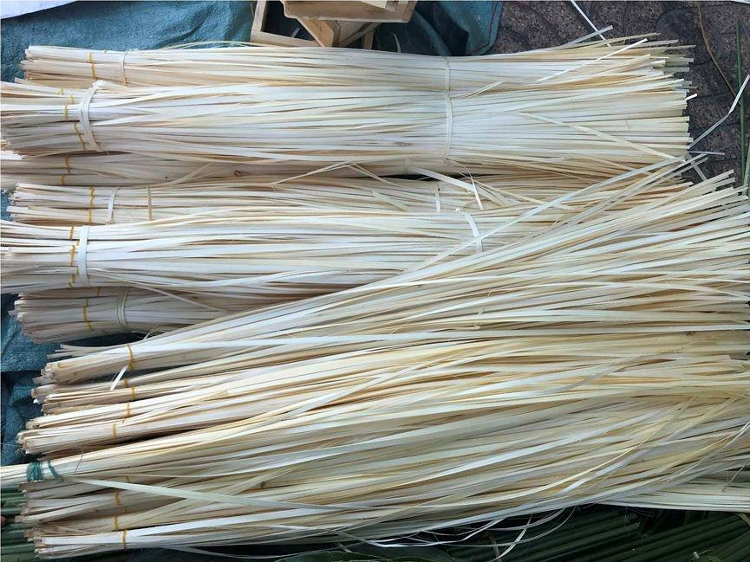
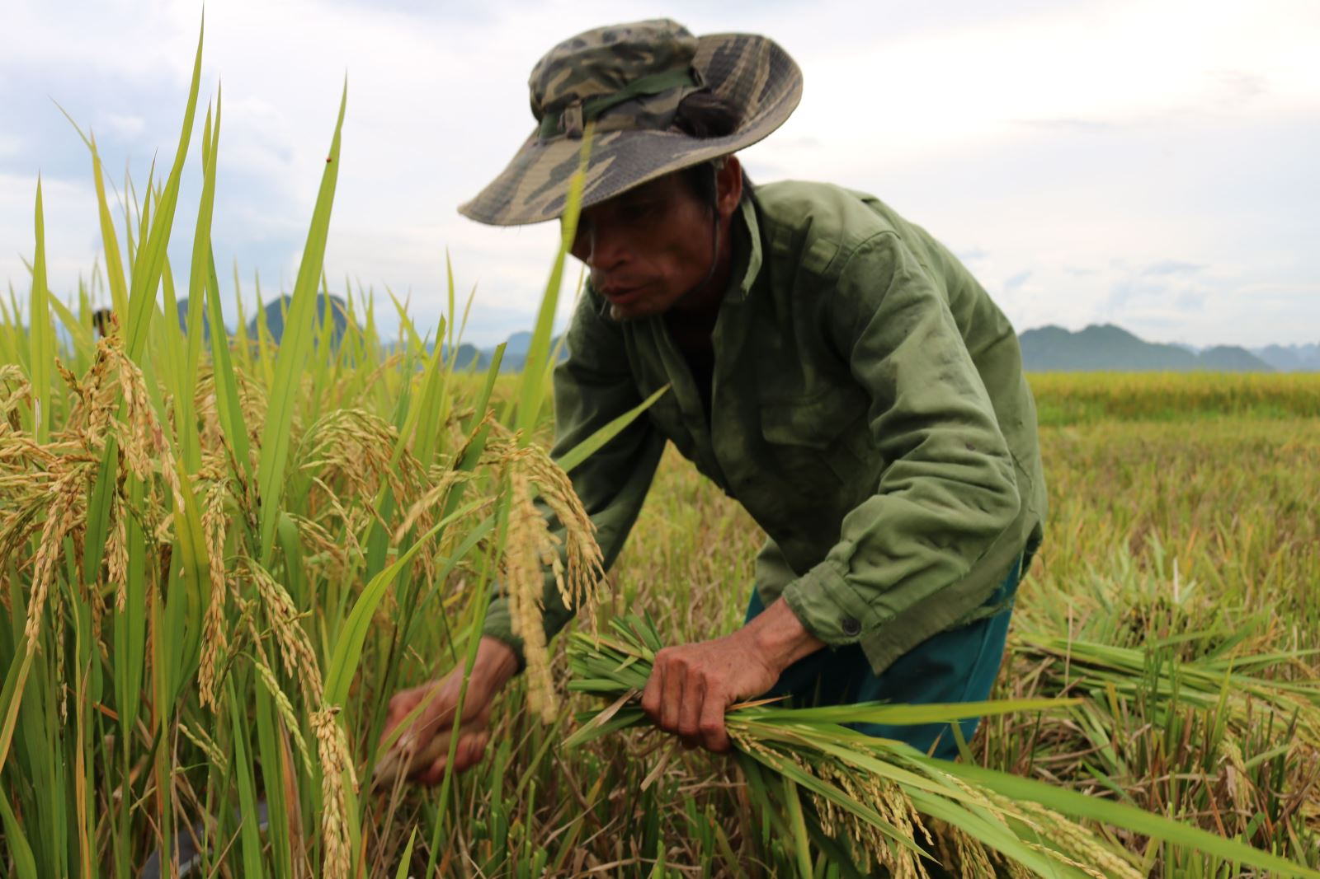
at
at
ăt
ăt
ât
ât
bát
lạt
sắt
gặt
đất
gật
Notes:
GV lưu ý: hình minh hoạ “sắt” là thép, thép được tạo ra từ sắt.

Slide 7

Thư giãn nào!

Slide 8
3
Đọc
at
ăt
ât
h
at
hat
́
ât
ât
at
at
ăt
ăt
gật
bát
lạt
sắt
gặt
đất

Slide 9


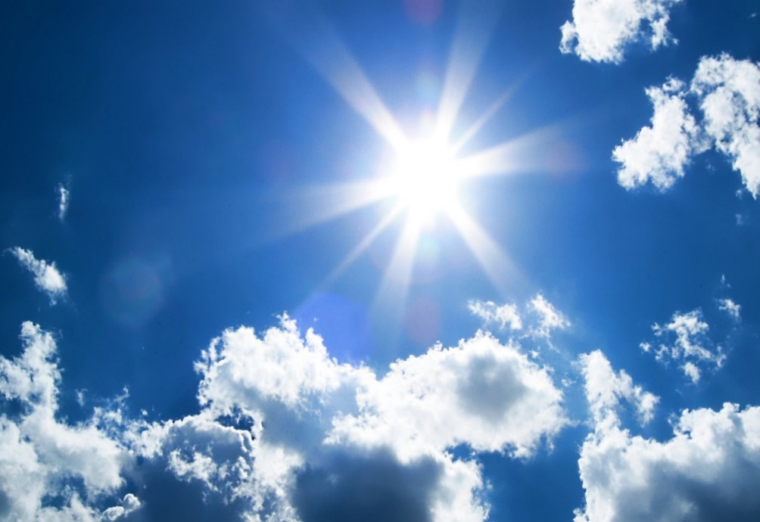
ăt
at
mặt trời
ât
bãi cát
bật lửa
Notes:
Hay còn gọi là CHIM ĐA ĐA

Slide 10
Đọc
3
at
ăt
ât
h
at
hat
́
at
at
ăt
ăt
ât
ât
bát
lạt
sắt
gặt
đất
gật
ăt
at
ât
bãi cát
mặt trời
bật lửa

Slide 11
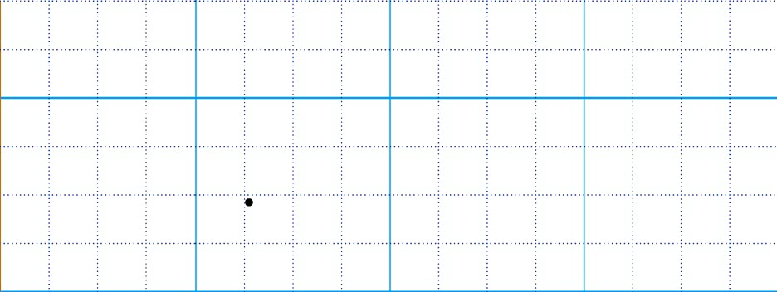

4
Hướng dẫn viết bảng

Slide 12
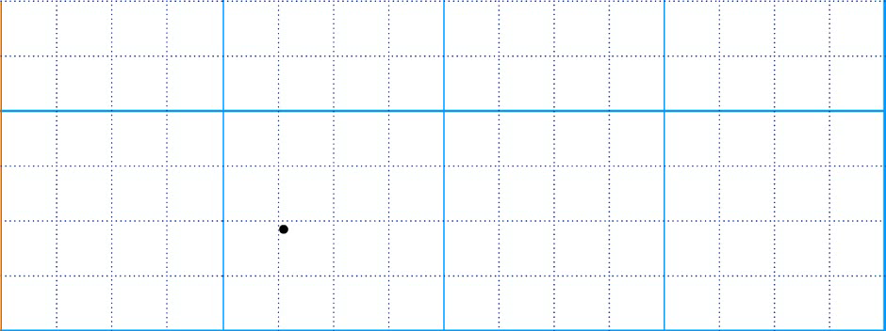
4
Hướng dẫn viết bảng

Slide 13
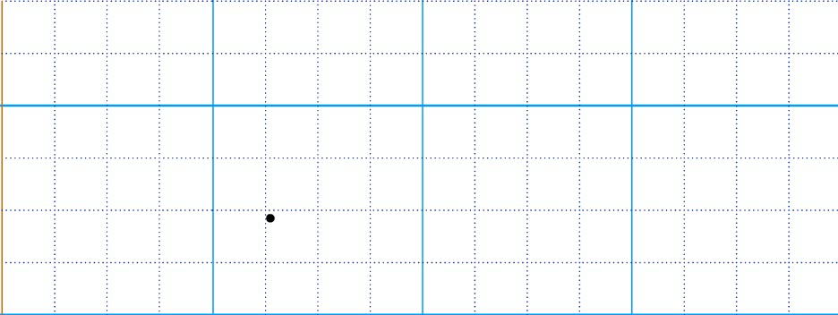
4
Hướng dẫn viết bảng

Slide 14
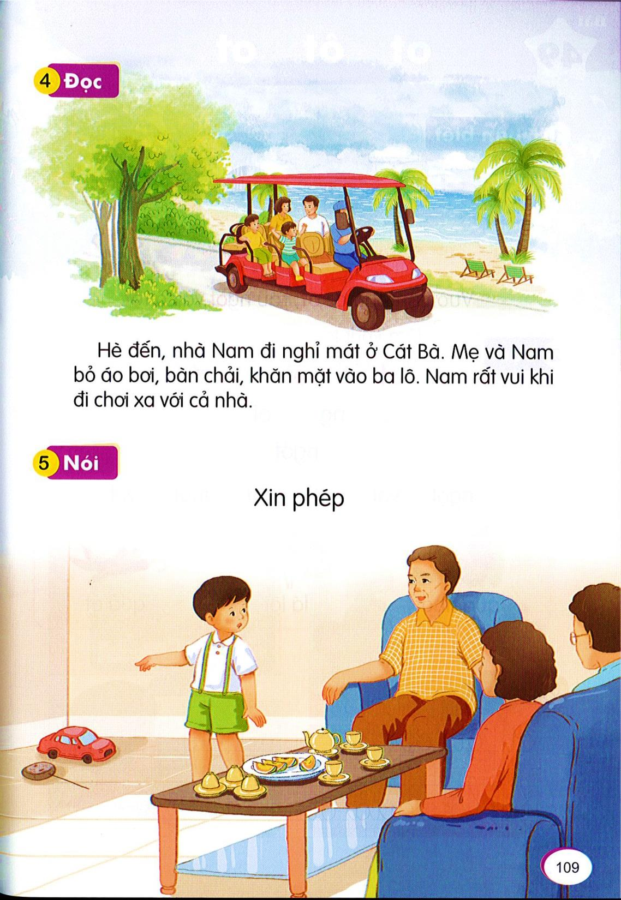
5
Đọc
Hè đến, nhà Nam đi nghỉ mát ở Cát Bà. Mẹ và Nam bỏ áo bơi, bàn chải, khăn mặt vào ba lô. Nam rất vui khi đi chơi xa với cả nhà.
at
at
ăt
ât
Notes:
Cát Bà: Huyện Cát Hải, TP Hải Phòng

Slide 15
nghỉ mát
Cát Bà
khăn mặt
rất
Notes:
Luyện luôn từ khó đọc nhé!

Slide 16
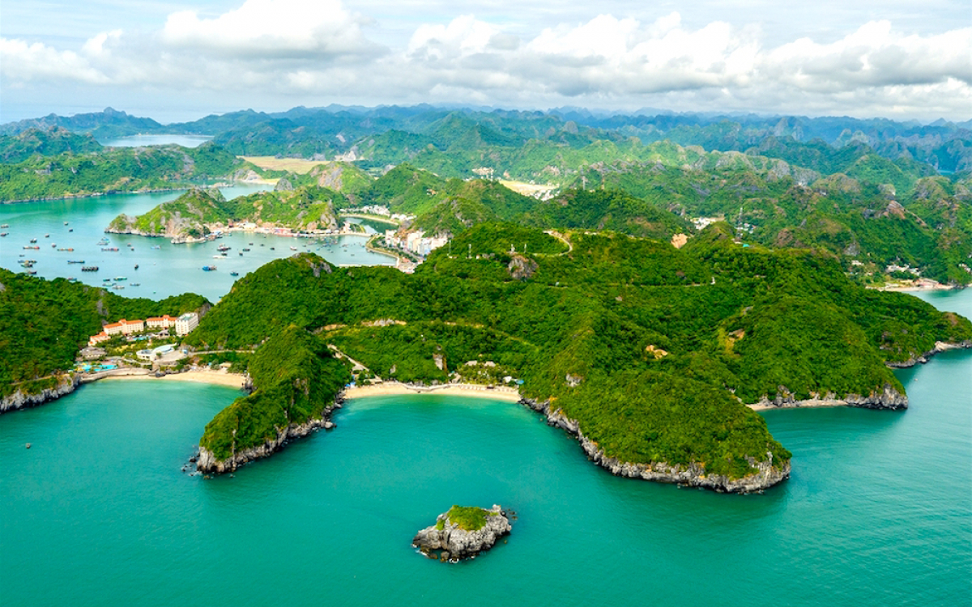
Cát Bà

Slide 17
Hè đến, nhà Nam đi nghỉ mát ở Cát Bà. Mẹ và Nam bỏ áo bơi, bàn chải, khăn mặt vào ba lô. Nam rất vui khi đi chơi xa với cả nhà.
Nhà Nam đi nghỉ mát ở đâu khi hè đến?
Mẹ và Nam bỏ những gì vào ba lô?
Nam cảm thấy thế nào khi đi chơi xa với cả nhà?

Slide 18
Nói
6
Xin phép

Slide 19



Slide 20
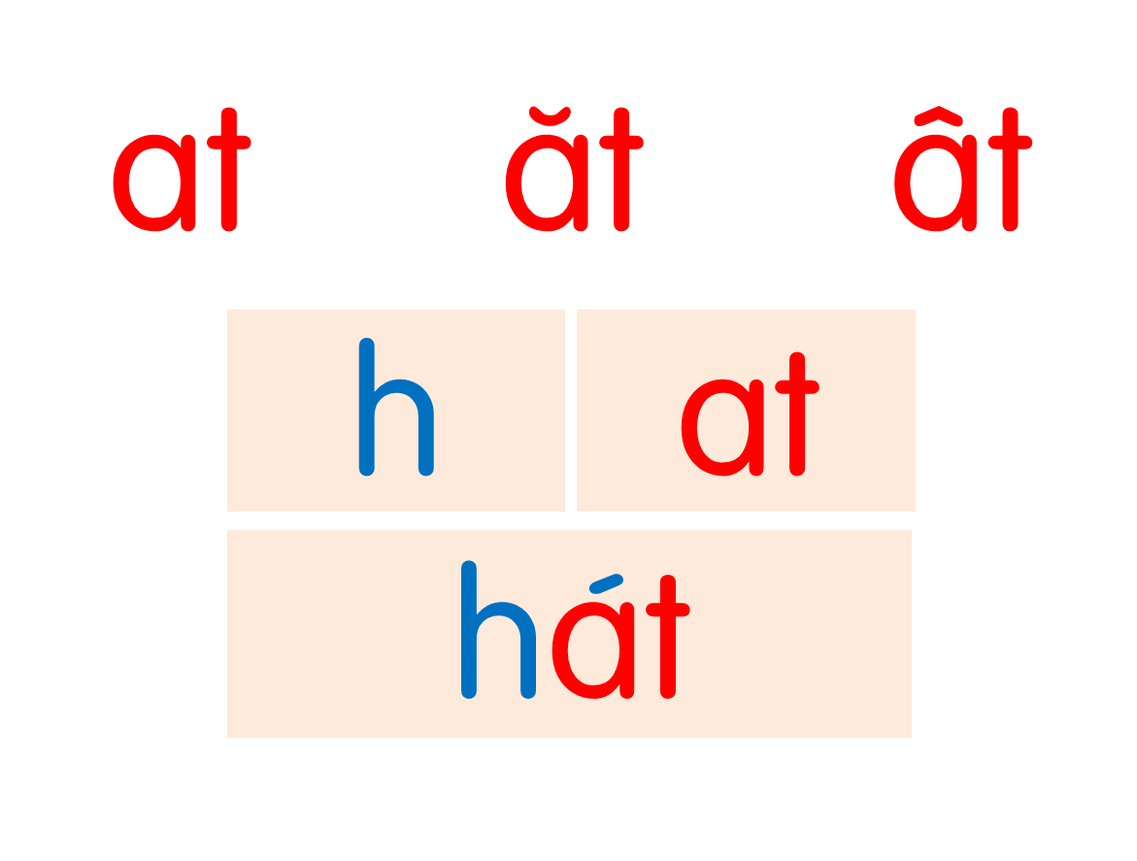
bát
lạt
sắt
gặt
đất
gật
bãi cát
mặt trời
bật lửa
Hè đến, nhà Nam đi nghỉ mát ở Cát Bà. Mẹ và Nam bỏ áo bơi, bàn chải, khăn mặt vào ba lô. Nam rất vui khi đi chơi xa với cả nhà.

Slide 21

Dặn dò

Slide 22
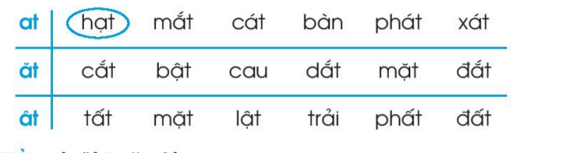
Câu 1 (trang 44 VBT Tiếng Việt lớp 1 Tập 1)
Khoanh theo mẫu:

Slide 23
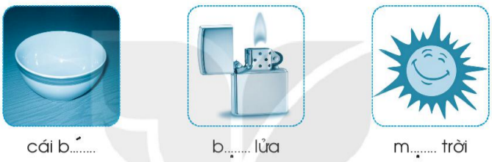
Câu 2 (trang 44 VBT Tiếng Việt lớp 1 Tập 1)
Điền at, ăt hoặc ât:
at
ât
ăt

Slide 24
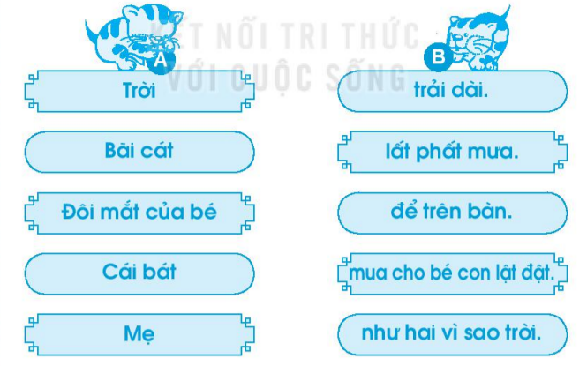
Câu 3 (trang 44 VBT Tiếng Việt lớp 1 Tập 1)
Nối:

Slide 26
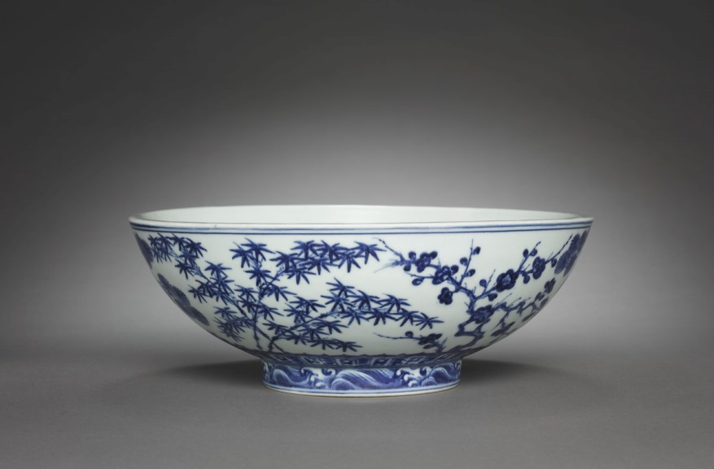
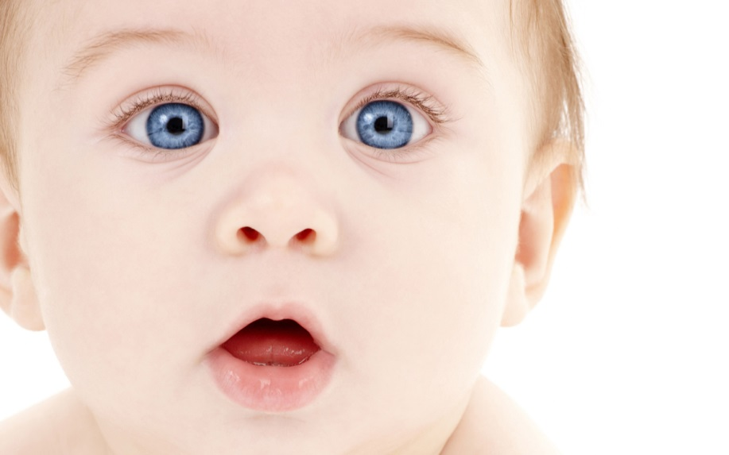
Điền at hoặc ăt?
đôi măt
́
cái bat
đôi m…..
cái b…..
́

Slide 27
Dặn dò

